Slide 1
Експорт об’єктів з однієї бази даних в іншу
За навчальною програмою 2018 року
Урок 33

Slide 2
Експорт об’єктів з однієї бази даних в іншу
Розділ 7 § 7.3
Експортувати з однієї бази даних Access 2016 в іншу БД Access 2016 можна всі об'єкти:
таблиці
запити
форми
звіти
У процесі експортування в БД, у яку здійснюється експорт, створюється копія відповідних об'єктів. Правила експортування мало відрізняються від правил імпорту. Однак, на відміну від імпортування, експортувати можна лише об'єкти одного типу.

Slide 3
Експорт об’єктів з однієї бази даних в іншу
Розділ 7 § 7.3
Порядок і правила експортування розглянемо на прикладі експорту таблиці УЧНІ бази даних Школа в базу даних atb. Отже, БД Школа є джерелом.
Відкриваємо БД-джерело (Школа) та обираємо таблицю УЧНІ натисканням клавіші миші на її імені в області переходів. На вкладці Зовнішні дані в групі Експорт натискаємо кнопку Access.

Slide 4
Експорт об’єктів з однієї бази даних в іншу
Розділ 7 § 7.3
Продовження…
Відкриється вікно, зображене на рисунку.
Натискаємо кнопку Огляд... і у вікні, що відкриється, знаходимо файл atb.accdb, вибираємо його й натискаємо кнопку Зберегти. Натискаємо кнопку 0К.

Slide 5
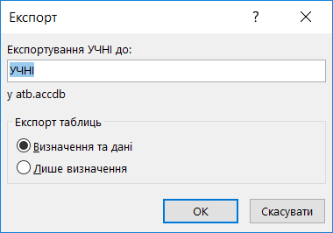
Експорт об’єктів з однієї бази даних в іншу
Розділ 7 § 7.3
Продовження…
Відкриється вікно Експорт, зображене на рисунку.
У текстове поле цього вікна вводимо нову назву експортованої таблиці, наприклад, МОЇ УЧНІ (нову назву можна і не вводити, однак, щоб далі не було плутанини, краще її ввести).

Slide 6
Експорт об’єктів з однієї бази даних в іншу
Розділ 7 § 7.3
Продовження…
Для експортування структури таблиці і її даних використовуємо перемикач Визначення та дані.
Якщо потрібно експортувати лише структуру таблиці, необхідно увімкнути перемикач Лише визначення.

Slide 7
Експорт об’єктів з однієї бази даних в іншу
Розділ 7 § 7.3
Продовження…
Для початку експортування натискаємо кнопку ОК. Якщо під час експорту виникають деякі проблеми, відповідні повідомлення виводяться на екран. Наприклад, якщо виявиться, що в базі-приймачі вже є об'єкт із таким самим іменем, буде виведена рекомендація ввести нове ім'я або змінити об'єкт.

Slide 8
Експорт об’єктів з однієї бази даних в іншу
Розділ 7 § 7.3
Продовження…
Після успішного експортування відкриється вікно, зображене на рисунку.
Якщо є потреба зберегти етапи експортування, то слід увімкнути прапорець Зберегти етапи експортування.

Slide 9
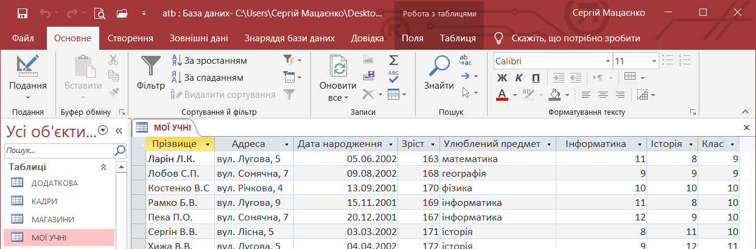
Експорт об’єктів з однієї бази даних в іншу
Розділ 7 § 7.3
Ім'я таблиці МОЇ УЧНІ з'явиться в області переходів бази даних atb. Якщо відкрити цю таблицю, то можна переконатися, що її вміст повністю збігається зі вмістом таблиці УЧНІ бази даних Школа.

Slide 10
Запитання для самоперевірки знань
Розділ 7 § 7.3
Скільки типів об'єктів можна одночасно експортувати в Access 2016?
Поясніть-призначення перемикача Лише визначення.
Поясніть порядок експортування таблиць із однієї БД в іншу.

Slide 11
Домашнє завдання
Розділ 7 § 7.3
Проаналізувати
§ 7.3, с. 105-107

Slide 12
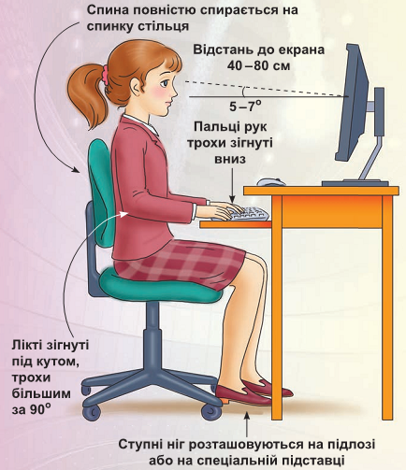
Працюємо за комп’ютером
Розділ 7 § 7.3
Сторінка
107

Slide 13
Дякую за увагу!
За навчальною програмою 2018 року
Урок 33

